Slide 1
Výzvy (ERDERA, PerMed) Evropská partnerství v oblasti zdraví Národní podmínky výzvy (Application Form)
Mgr. Monika Kocmanová
Ing. Iva Škach Vrbíková

Slide 2
OBSAH
Partnerství + 1. nadnárodní výzva ERDERA
2. Partnerství + 2. nadnárodní výzva PerMed
3. Povinné přílohy
4. Praktické představení „Application Form“

Slide 3
European Rare Diseases
Research Alliance (ERDERA)
Cílem partnerství ERDERA je koordinovat a financovat nadnárodní výzkum v oblasti vzácných onemocnění. Zaměřuje se především na inovační strategie pro efektivní využití výsledků výzkumu, posílení připravenosti EU na klinické zkoušky a optimalizaci výzkumných infrastruktur a zdrojů.
European Rare Diseases Research Alliance (EK funding rate 50 %)
Navazuje na iniciativu EJP RD z předchozího rámcového programu Horizontu 2020.
Dne 19.9.2023 byl předložen návrh ERDERA k posouzení EK. V prosinci 2023 byl pozitivně hodnocen. ČR je součástí návrhu ERDERA zásluhou prof. Milana Macka, DrSc. MZ/AZV ČR se stalo partnerem v září roku 2024, kdy rovněž ERDERA oficiálně zahájila svoji činnost.
MZ/AZV ČR se zapojily do 1. společné nadnárodní výzvy (JTC), která byla vyhlášena 10.12.2024.

Slide 4
ERDERA
První nadnárodní výzva: „Pre-clinical therapy studies for rare diseases using small molecules and biologicals – development and validation“. VÝZVA 2025 – AZV ČR
Národní rozpočtová alokace na výzvu: 500 000 EUR
Maximální výše podpory na projekt: 250 000 EUR
Maximální intenzita podpory na projekt: Maximální možná intenzita podpory dle typu subjektu a typu výzkumu
Uchazeči: výzkumná organizace, podnik
Doba trvání projektu: 3 roky / 36 měsíců
Pre-proposals: 13. 2. 2025 (14:00 CET)
Full proposals: 9. 7. 2025 (14:00 CEST)
Mezinárodní webinář: 17.12.2024_FAQ (Frequently-asked-questions-JTC-2025-Information-Webinar-December-17-2024.pdf)
Informační mezinárodní webinář: 14.1.2025 (14:00 – 16:00) Microsoft Virtual Events Powered by Teams

Slide 5
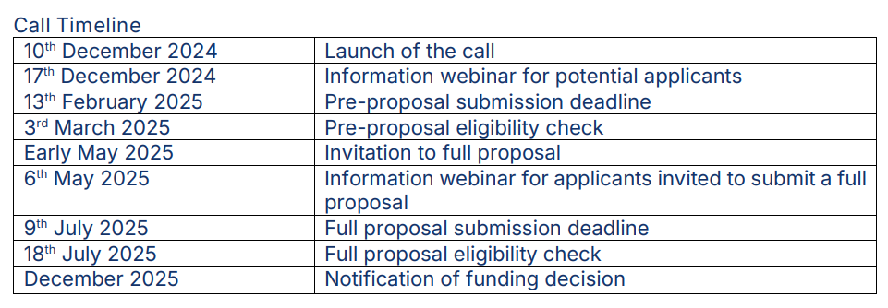
ERDERA – Časový rámec výzvy

Slide 6
ERDERA – Cíl výzvy
Cílem výzvy je umožnit vědcům z různých zemí navázat účinnou spolupráci na společném výzkumném projektu založeném na vzájemném doplňování a sdílení odborných znalostí, přičemž očekávaným dopadem je budoucí využití výsledků ve prospěch pacientů.
Projekty by se měly zaměřit buď na skupinu vzácných onemocnění, nebo na jedno konkrétní vzácné onemocnění. Pokud se projekt zaměřuje pouze na jedno vzácné onemocnění, musí žadatelé jasně vysvětlit, proč není vhodné zahrnout více nemocí. Vzácná onemocnění jsou definována podle evropské normy jako onemocnění, která postihují maximálně 5 z 10 000 osob v zemích Evropské unie, přidružených státech EU a v Kanadě.

Slide 7
ERDERA – Téma výzvy
1. Vývoj nových terapií v preklinickém prostředí prostřednictvím studií na buněčných, organoidních a zvířecích modelech, a/nebo využití modelů in silico či umělé inteligence ke zrychlení úspěšnosti preklinické fáze.
2. Vývoj prediktivních a farmakodynamických biomarkerů souvisejících s účinností terapie v preklinickém prostředí, které by mohly sloužit jako náhradní cílové ukazatele.
3. Opakování preklinických studií v nezávislé laboratoři za účelem ověření a potvrzení správnosti původních výsledků.
4. Preklinické studie „proof of concept“ s cílem získat důkazy o farmakologické aktivitě in vitro a in vivo, farmakokinetice a farmakodynamice zkoumaného léčiva (např. malé molekuly a/nebo biologické přípravky) a první údaje o toxicitě a bezpečnosti, stejně jako studie podporující připravenost k zahájení povolení klinických studií v souladu s regulačními požadavky.
Návrhy projektů musí pokrývat alespoň dvě z výše uvedených oblastí.

Slide 8
ERDERA – Vyloučené oblasti
Terapie ATMP (léčivé přípravky pro genovou terapii (včetně terapií na bázi mRNA), léčivé přípravky pro somatickou buněčnou terapii, tkáňově inženýrské přípravky podle definice EMA).
Vývoj nových modelů buněk, organoidů nebo zvířat, které by měly být již zavedeny v praxi.
Založení nebo rozšíření stávajících studií sledujících přirozený vývoj onemocnění / pacientských registrů.
Intervenční klinické studie zaměřené na prokázání účinnosti léků, léčebných metod, chirurgických zákroků nebo lékařských postupů. To zahrnuje studie porovnávající účinnost, například dvou chirurgických technik nebo terapeutických přístupů, a projekty, jejichž hlavním cílem je provedení klinické studie fáze IV zaměřené na farmakovigilanci.
Projekty zaměřující se pouze na vzácná neurodegenerativní onemocnění, která spadají do oblasti společné iniciativy pro výzkum neurodegenerativních onemocnění (JPND). Tato onemocnění zahrnují: Alzheimerovu chorobu a další demence; Parkinsonovu chorobu a s ní související poruchy; prionová onemocnění; onemocnění motorických neuronů; Huntingtonovu chorobu; spinální muskulární atrofii a dominantní formy spinocerebelární ataxie. Zainteresovaní výzkumníci by se měli řídit příslušnými výzvami JPND. Onemocnění dětských demencí/neurodegenerativní onemocnění jsou však způsobilá.
Vzácná infekční onemocnění, vzácné rakoviny a vzácné nežádoucí účinky léků při léčbě běžných onemocnění. Vzácná onemocnění s predispozicí k rakovině jsou způsobilá.

Slide 9
ERDERA – Složení konsorcia
konsorcium musí zahrnovat 4 až 6 způsobilých partnerů z nejméně 4 různých zemí, které se účastní této výzvy;
jeden z těchto 4 až 6 partnerů musí být mladý (začínající) výzkumník (Early Career Researcher; ERC);
ve dvou případech počet partnerů může být zvýšen na 8:
1. zahrnutí partnera země účastnící se výzvy obvykle z podreprezetovaných zemí (ČR, Estonsko, Lotyššsko, Litva, Slovensko a Turecko);
2. zahrnutí dalšího ERC jako partnera.
V každém výzkumném konsorciu mohou být max. 2 způsobilí partneři ze stejné země;
očekává se také aktivní zapojení partnerů z řad pacientů, a/nebo pacientské organizace od zahájení příprav návrhů projektů. Pacientské organizace, které žádají o financování, se do celkového počtu partnerů nezapočítávají;
konsorcium může také zahrnout spolupracovníky (tzv. collaborators), pokud si zajistí vlastní financování (do celkového počtu partnerů se nezapočítávají);
český partner musí být způsobilý ze strany financující organizace (MZ ČR);
každý partner splňuje své národní/regionální podmínky způsobilosti;
partner je považován za způsobilého, pokud významně přispívá alespoň k jednomu z pracovních balíčků projektu.
Od projektového týmu je očekáváno zahrnout nejméně jednu pacientskou organizaci v roli Principal Knowledge User (PKU), Knoweldge User (KU) nebo spolužadatele, je-li to vhodné.

Slide 10
Výzva je dvoukolová:
Pre-proposal
Návrh projektu předkládá koordinátor projektového konsorcia do deadlinu stanoveného sekretariátem výzvy ERDERA (13.2.2025, 14:00 CET) prostřednictvím elektronického systému dostupného na oficiálních stránkách ERDERA: ERDERA - European Rare Diseases Research Alliance;
Následně probíhá formální kontrola způsobilosti jak na mezinárodní, tak národní úrovni;
Poté probíhá odborné hodnocení projektů mezinárodními experty;
Hodnotitelé sestaví tzv. ranking list projektů, které doporučí k postupu do 2. kola.
Full proposal
Návrh projektu předkládá koordinátor projektového konsorcia do deadlinu stanoveného sekretariátem výzvy ERDERA (9.7.2025, 14:00 CEST);
Následně probíhá formální kontrola způsobilosti jak na mezinárodní, tak národní úrovni;
Poté probíhá odborné hodnocení projektů mezinárodními experty;
Hodnotitelé sestaví tzv. ranking list projektů, které doporučí k financování.
V případě vysoké kvality projektů a nedostatečných finančních zdrojů rozhoduje o konečném výběru projektů uskupení zástupců financujících organizací participujících ve výzvě na základě výběrových kritérií.
ERDERA – Předložení návrhu projektu
Widening proces
Prostřednictvím tzv. widening procesu je umožněno výzkumným týmům z podreprezentovaných zemí / EU-13 (mezi které patří i ČR), přidat se k úspěšnému konsorciu, které postoupilo do 2. kola výzvy. Podmínkou je, že výzkumný tým musí prokázat přidanou hodnotu pro projekt, ke kterému přistupuje a koordinátor takového projektu s přistoupením bude souhlasit formou vydání tzv. Letter of Intent či jiného obdobného dokumentu. V neposlední řadě příslušná financující organizace musí potvrdit disponibilní rozpočtové prostředky pro tento účel a souhlasit s procesem přistoupením k úspěšnému projektu po 1. kole výzvy.

Slide 11
ERDERA – Mezinárodní hodnocení
Hodnocení (pre- a full proposals) bude provedeno na základě tří hlavních kritérií:
1. Excelence; 2. Dopad; 3. Implementace
Pre-proposals: Každé kritérium bude hodnoceno do max. výše 5ti bodů. Váhový faktor pro kritérium excelence bude dva. Max. celkový počet bodů za každý návrh tedy může být 20. Ke schválení žádosti pro fázi úplného návrhu, musí projekt získat min. 3 body (z 5ti) za každé jednotlivé hodnotící kritérium + projekt musí získat min. 15 bodů za celkové hodnocení v rámci hlasování odborníků.
Full-proposals: Každý návrh budou hodnotit tři recenzenti a jeden recenzent z řad pacientů. Každé kritérium může být hodnoceno až 5ti body. Váhový faktor pro kritérium excelence bude dva. Max. celkový počet bodů může být tedy 20. Celková prahová hodnota pro hlasování odborníků je 15 bodů. Úplné návrhy projektů navíc přezkoumá recenzent z řad pacientů. Max. počet bodů na jednoho odborníka z řad pacientů je 15 bodů s prahovou hodnotou 10 bodů. Tyto návrhy budou také hodnoceny etickou komisí.
Celkové max. bodové hodnocení, které lze konsorciu udělit po sečtení hodnocení jednotlivých odborníků je 75 bodů. Min. práh, který bude brán v úvahu pro financování bude 55 bodů. Financovány budou pouze ty projekty, které budou schváleny jak vědeckým, tak etickým hodnocením.
Redress Procedure:
Žadatelé mohou podat odvolání proti výsledku hodnocení, pokud mají podezření na porušení postupů hodnocení a výběru. Tento nápravný postup se vztahuje pouze na procesní aspekty výzvy. Náprava nezpochybňuje vědecké nebo technické posouzení odpovídajícím způsobem kvalifikovaných expertů/hodnotitelů.

Slide 12
ERDERA – Finanční mechanismus
ČR prostřednictvím národního poskytovatele (MZ ČR) poskytuje národní prostředky z účelové podpory na podporu českých úspěšných žadatelů ve výzvě.
Každá země participující ve výzvě poskytuje finanční prostředky na podporu svých úspěšných žadatelů na základě své přidělené alokace.
Maximální intenzita podpory dle typu subjektu a typu výzkumu viz tabulka str. 11: Podmínky pro zapojení českého uchazeče: Podminky-zapojeni-ceskeho-uchazece-do-ERDERA-Call.pdf.
Upozornění! Financování pacientských organizací (PAO): Výzva umožňuje centrální mechanismus financování, které je omezeno celkovou částkou 25 000 EUR na 3 roky a na jeden projekt bez ohledu na počet zúčastněných PAO. Více informací viz dokument Guidelines for Applicants (E-Rare-3).

Slide 13
ERDERA – vyhledávání partnerů
ERDERA nevyužívá pro možnost hledání partnerů tzv. Partner Search Tool (jak je tomu v případě jiných výzev).
Jak najít potenciální partnery?
- využití dosavadních kontaktů v rámci jiných společných projektů;
- přímé kontaktování zástupců zemí uvedených v Call text (E-Rare-3, od str. 20).
Hledání partnerů • K vyhledávání také může uchazeč využít Partner Search Tool

Slide 14
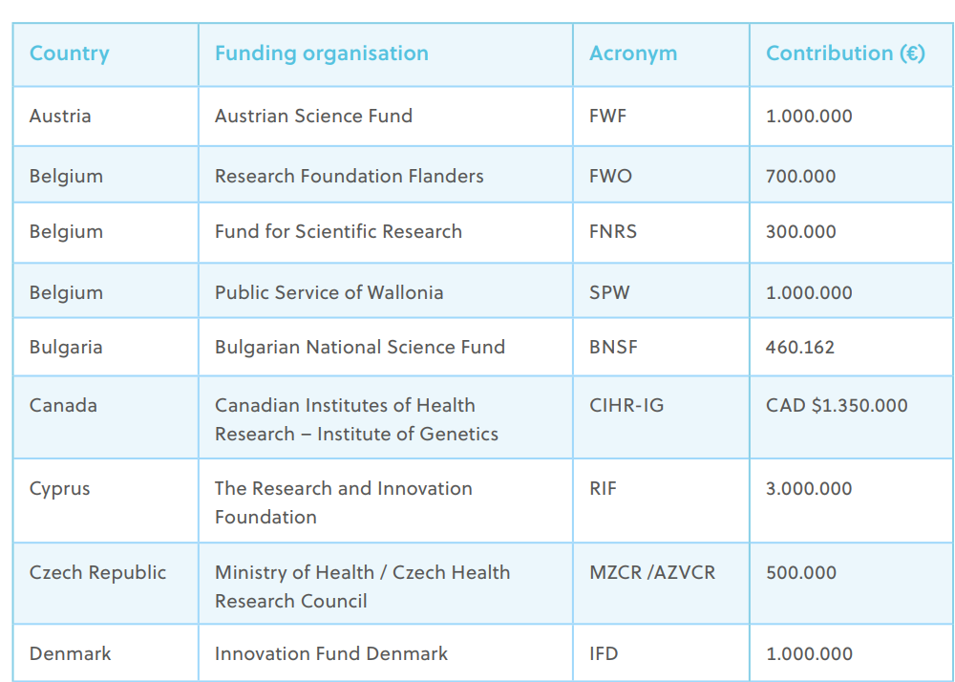
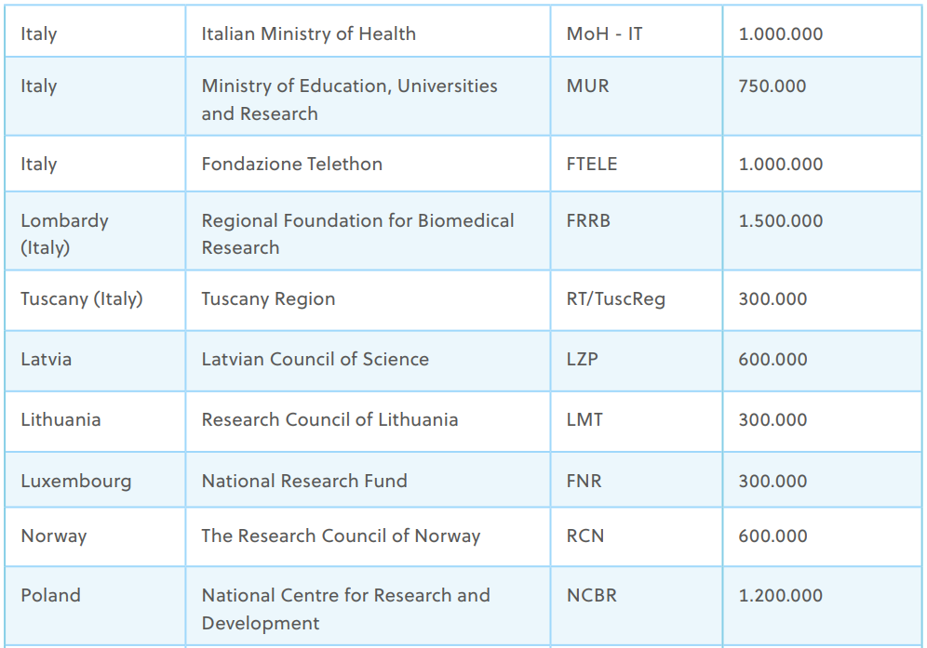
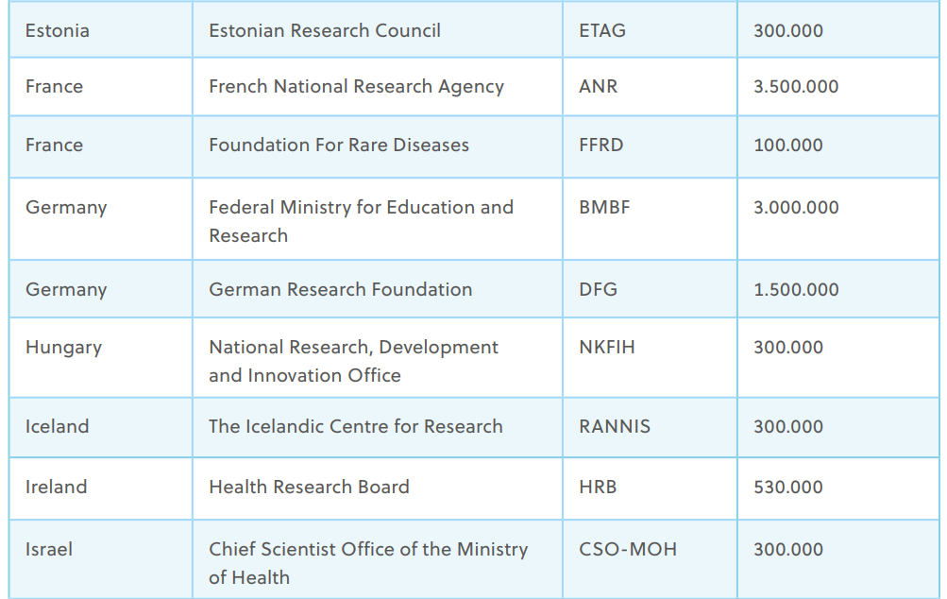
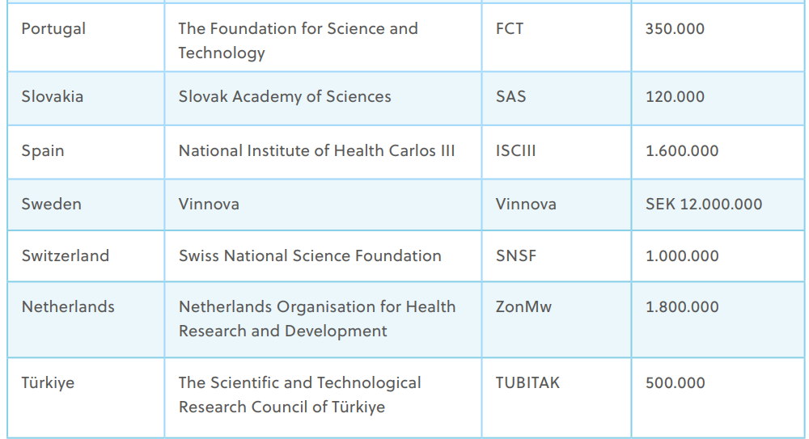
ERDERA – Seznam partnerů a alokace
Seznam partnerů a jejich alokací naleznete také v dokumentu Podmínky pro české uchazeče (Podminky-zapojeni-ceskeho-uchazece-do-ERDERA-Call.pdf, od str. 24) nebo na oficiálních stránkách partnerství ERDERA v dokumentu Call text od str. 16:E-Rare-3.

Slide 15
Personalised Medicine
(EP PerMed)
Vizí spolufinancovaného partnerství je zlepšit zdravotní výsledky v rámci udržitelných systémů zdravotní péče prostřednictvím výzkumu, vývoje a inovací. Klíčovou součástí je zavádění přístupů personalizované medicíny, které přinášejí prospěch pacientům, občanům i celé společnosti.
Personalised Medicine (EK funding rate 30 %)
Návrh EP PerMed pozitivně hodnocen EK (5.10.2023)
Formálně se ČR připojila k partnerství podpisem dodatku ke GA s EK v květnu 2024.
MZ/AZV ČR se zapojily do 2. společné nadnárodní výzvy (JTC), která byla vyhlášena 16.12.2024.

Slide 16
PerMed
Druhá nadnárodní výzva: „Pharmacogenomic strategies for personalised medicine approaches (PGxPM2025)“. Výzva 2025 – AZV ČR
Národní rozpočtová alokace na výzvu: 500 000 EUR
Maximální výše podpory na projekt: 250 000 EUR
Maximální intenzita podpory na projekt: Maximální možná intenzita podpory dle typu subjektu a typu výzkumu
Uchazeči: výzkumná organizace, podnik
Doba trvání projektu: 3 roky / 36 měsíců
Pre-proposals: 18. 2. 2025 (14:00 CET)
Full proposals: 17. 6. 2025 (14:00 CEST)
Mezinárodní webinář: 9.1.2025 (13:00 – 14:30) EP PerMed JTC2025 Information Day - European Partnership for Personalised Medicine - EP PerMed

Slide 17
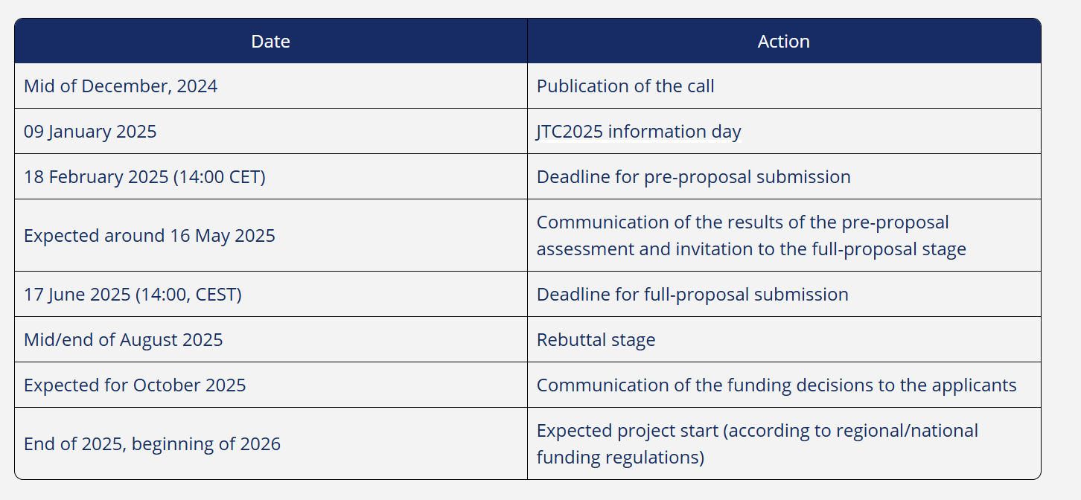
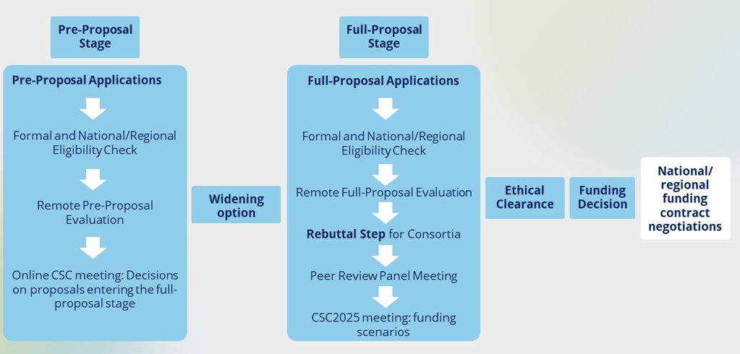
PerMed – Časový rámec výzvy

Slide 18
PerMed – Cíl a aspekty výzvy
Podporovat výzkumné projekty zaměřené na lidské zdraví, které se věnují farmakogenomickým strategiím pro rozvoj personalizované medicíny a zahrnují jeden nebo více z následujících aspektů:
identifikaci nových farmakogenomických markerů nebo signatur s využítím (multi)omických dat ve vztahu k jednotlivým lékům nebo jejich kombinacím;
ověření farmakogenomických markerů nebo signatur s využitím (multi)omických dat pro predikci účinků jednotlivých léčiv nebo jejich kombinací;
využití farmakogenomických strategií k určení správného dávkování, účinnosti léčby a/nebo rizika nežádoucích reakcí na léky či neúčinnosti léčby. Cílem je přizpůsobit léčbu jednotlivci, včetně situací, kdy je třeba použít více léků zároveň (multimedikace).
Vítány budou výzkumné projekty ve všech oblastí. V projektu musí být zohledněna alespoň jedna z uvedených oblastí.

Slide 19
PerMed– Aspekty výzkumu
V projektech se doporučuje kombinovat následující aspekty výzkumu:
Omické údaje, jako jsou epigenomika, transkriptomika, proteomika a metabolomika společně s genomickými daty ve vztahu k výsledkům léčby. Hlavním cílem je posoudit význam jednoho nebo více omických přístupů (multimodálních přístupů) pro zlepšení výsledků léčby.
Informace o lécích užívaných pacientem (na předpis i volně prodejných), jejich dávkování nebo dodržování předepsaného režimu.
Informace (včetně klinických a environmentálních faktorů) týkající se účinnosti léků, nežádoucích účinků a výsledků hlášených pacientem.
Adekvátní zahrnutí výše uvedených aspektů do návrhů předložených v rámci této výzvy je součástí hodnocení a mělo by odpovídat navrhovanému výzkumu a očekávaným výsledkům výzkumu.

Slide 20
PerMed – Vyloučené oblasti
Návrhy projektů budou odmítnuty v případě, že budou:
zaměřeny pouze na interakce mezi léky;
zaměřeny na klinický vývoj nových léků.

Slide 21
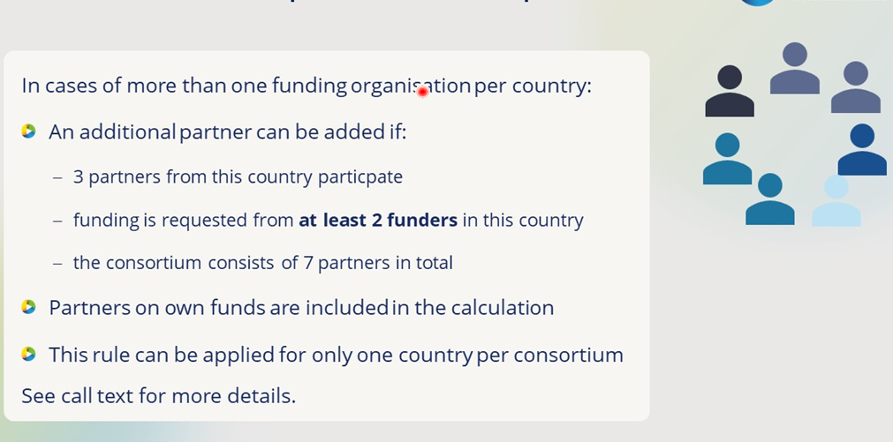
PerMed – Složení konsorcia
konsorcium musí zahrnovat nejméně 3 partnery ze 3 různých členských států EU nebo přidružených zemí, jejichž financující organizace se výzvy účastní;
maximální počet partnerů je 6 s možností navýšení na 7, pokud konsorcium zahrnuje třetího partnera ze stejné země (podmínka: od alespoň dvou různých poskytovatelů finančních prostředků musí být požádáno o financování, tato podmínka se vztahuje pouze na jednu zemi v rámci konsorcia, včetně partnerů financovaných z vlastních zdrojů);
pacientské organizace mohou být zahrnuté jako dodateční partneři ve fázi předběžného návrhu nebo úplného návrhu projektu, a to na základě vlastního financování nebo žádosti o financování od EP PerMed nebo od příslušných poskytovatelů, pokud to umožňují. Je doporučeno jejich zapojení do projektů.
v konsorciích, která zahrnují alespoň 3 partnery způsobilé pro financování, je povolen nejvýše 1 partner financovaný z vlastních zdrojů;
český partner musí být způsobilý ze strany financující organizace (MZ ČR);
každý partner splňuje své národní/regionální podmínky způsobilosti.

Slide 22
PerMed – Předložení návrhu projektu
Výzva je dvoukolová:
Pre-proposal
Návrh projektu předkládá koordinátor projektového konsorcia do deadlinu stanoveného sekretariátem výzvy PerMed (18.2.2025, 14:00 CET), prostřednictvím elektronického systému dostupného na oficiálních stránkách PerMed: PT-Outline;
Následně probíhá formální kontrola způsobilosti jak na mezinárodní, tak národní úrovni;
Poté probíhá odborné hodnocení projektů mezinárodními experty;
Hodnotitelé sestaví tzv. ranking list projektů, které doporučí k postupu do 2. kola.
Full proposal
Návrh projektu předkládá koordinátor projektového konsorcia do deadlinu stanoveného sekretariátem výzvy PerMed (17.6.2025, 14:00 CEST);
Následně probíhá formální kontrola způsobilosti jak na mezinárodní, tak národní úrovni;
Poté probíhá odborné hodnocení projektů mezinárodními experty;
Hodnotitelé sestaví tzv. ranking list projektů, které doporučí k financování;
V případě vysoké kvality projektů a nedostatečných finančních zdrojů rozhoduje o konečném výběru projektů uskupení zástupců financujících organizací participujících ve výzvě na základě výběrových kritérií.
Widening proces
Prostřednictvím tzv. widening procesu je umožněno výzkumným týmům z podreprezentovaných zemí / EU-13 (mezi které patří i ČR), přidat se k úspěšnému konsorciu, které postoupilo do 2. kola výzvy. Podmínkou je, že výzkumný tým musí prokázat přidanou hodnotu pro projekt, ke kterému přistupuje a koordinátor takového projektu s přistoupením bude souhlasit formou vydání tzv. Letter of Intent či jiného obdobného dokumentu. V neposlední řadě příslušná financující organizace musí potvrdit disponibilní rozpočtové prostředky pro tento účel a souhlasit s procesem přistoupením k úspěšnému projektu po 1. kole výzvy.

Slide 23
PerMed – Mezinárodní hodnocení
Hodnocení (pre- a full proposals) bude provedeno na základě tří hlavních kritérií:
Excelence; 2. Dopad; 3. Implementace
Tato tři kritéria mají stejnou váhu a max. celkový počet bodů za všechna tři hodnotící kritéria, kterého lze dosáhnout, je 15 bodů. Min. hranice pro každé jednotlivé kritérium na základě hodnocení tří nezávislých hodnotitelů bude 3 body (celková hranice 9 bodů pro návrhy v obou fázích hodnotícího procesu).
Financovány budou pouze ty návrhy, které budou schváleny jak vědeckým, tak etickým hodnocením.
Rebuttal stage:
Před plenárním zasedáním hodnotitelů, na kterém se budou projednávat úplné návrhy projektů, poskytne sekretariát výzvy výsledky hodnocení nezávislých recenzentů každému koordinátorovi projektu, který bude mít možnost hodnocení prostudovat a vyjádřit se k jejich argumentům a hodnocením. Tato fáze umožní žadatelům vyjádřit se k věcným chybám a nedorozuměním, kterých se nezávislí recenzenti mohli při posuzování návrhu dopustit, a také odpovědět na jejich otázky. Problémy, které se netýkají přímo připomínek nebo otázek recenzentů, nebudou brány v potaz.
Redress Procedure:
Žadatelé mohou podat odvolání proti výsledku hodnocení, pokud mají podezření na porušení postupů hodnocení a výběru. Tento nápravný postup se vztahuje pouze na procesní aspekty výzvy. Náprava nezpochybňuje vědecké nebo technické posouzení odpovídajícím způsobem kvalifikovaných expertů/hodnotitelů.

Slide 24
PerMed – Finanční mechanismus
ČR prostřednictvím národního poskytovatele (MZ ČR) poskytuje národní prostředky z účelové podpory na podporu českých úspěšných žadatelů ve výzvě.
Každá země participující ve výzvě poskytuje finanční prostředky na podporu svých úspěšných žadatelů na základě své přidělené alokace.
Maximální intenzita podpory dle typu subjektu a typu výzkumu viz tabulka str. 11: Podmínky pro zapojení českého uchazeče:Podminky-zapojeni-ceskeho-uchazece-do-PerMed-Call.pdf.
Upozornění! Financování pacientských organizací (PAO): Výzva umožňuje centrální mechanismus financování, které je omezeno celkovou částkou 50 000 EUR na 3 roky a na jeden projekt bez ohledu na počet zúčastněných PAO. Více informací viz dokument Guidelines for Applicants (Deliverable Title as outlined in the GA).

Slide 25
PerMed – Partnering Tool
Jak najít potenciální partnery?
- k vyhledávání je možné využít Partnering Tool (EP PerMed Partnering Platform now open - European Partnership for Personalised Medicine - EP PerMed);
- využití dosavadních kontaktů v rámci jiných společných projektů;
- přímé kontaktování zástupců zemí uvedených v Annex I (Deliverable Title as outlined in the GA; od str. 24).
- přímé kontaktování koordinátora: eppermed@dlr.de

Slide 26
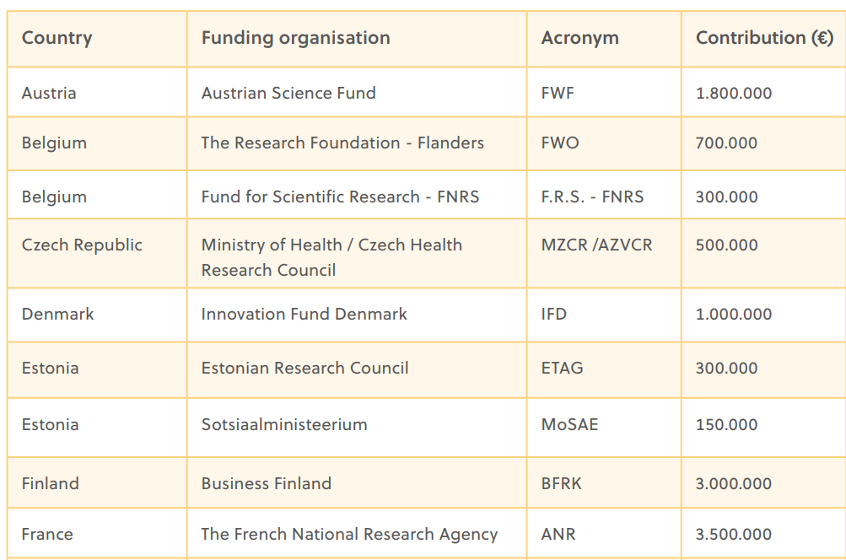
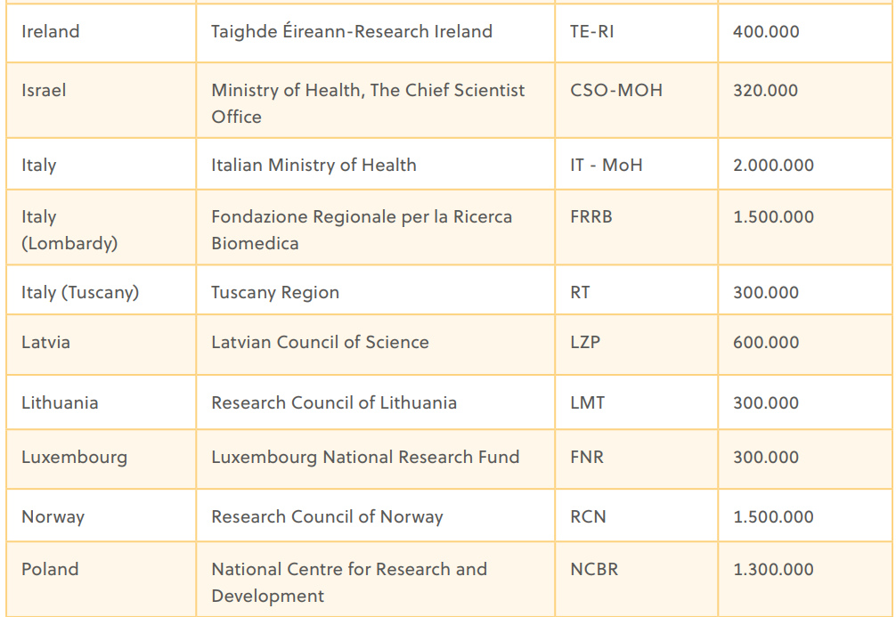
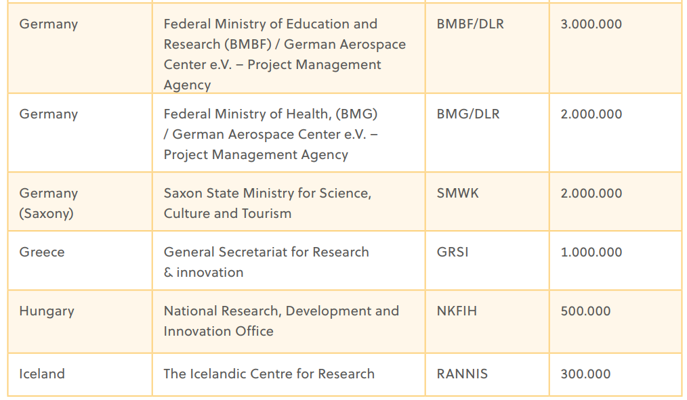
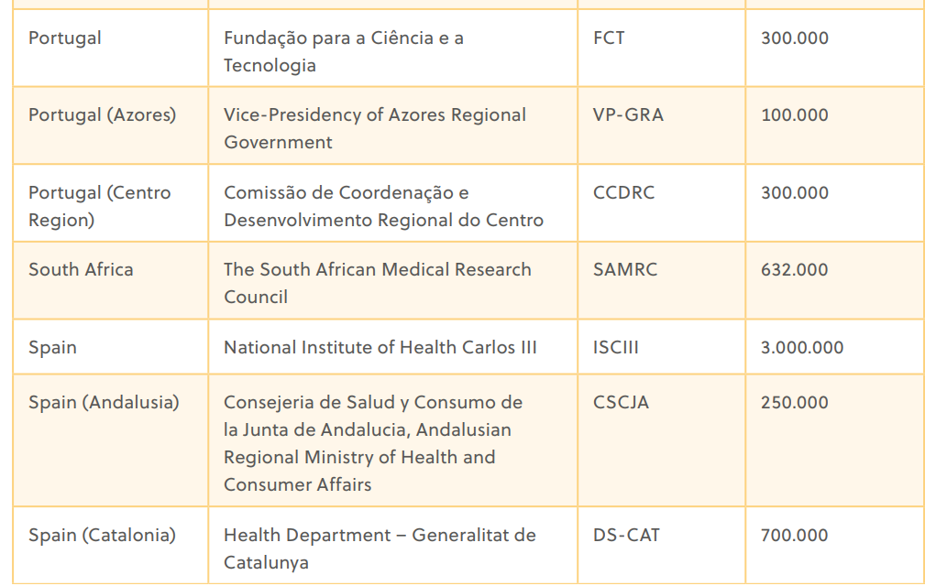
PerMed – Seznam partnerů a alokace
Seznam partnerů a jejich alokací naleznete také v dokumentu Podmínky pro české uchazeče (Podminky-zapojeni-ceskeho-uchazece-do-PerMed-Call.pdf, od str. 24) nebo v dokumentu Guidelines for Applicants partnerství PerMed:Deliverable Title as outlined in the GA, Annex II, od str. 17.

Slide 27
Povinné přílohy
Povinné přílohy českého uchazeče/spoluuchazeče pro 1. fázi (tzv. pre-proposals)
Čestné prohlášení pro výzkumné organizace
Čestné prohlášení FO/Čestné prohlášení PO
Čestné prohlášení o složení konsorcia (v případě spolupráce s podnikem)
AZV ČR Application Form_Partnerství ERDERA Call 2025/AZV ČR Application Form_PerMed Call 2025
vč. příp. doložení spolufinancování spolu/uchazeče
Povinné přílohy českého uchazeče/spoluuchazeče pro 2. fázi (tzv. full proposals)
Dokumenty k odborné způsobilosti dle povahy projektu
Aktualizovaná rozpočtová tabulka (AZV ČR Application Form)

Slide 28
Otázky a odpovědi?

Slide 29
Application Form – povinná příloha
Praktické představení vyplnění formuláře: Ing. Iva Škach Vrbíková

